Slide 1


ÂM NHẠC 9

Slide 2
Giáo viên: Hà Thị Dung
Trường: THCS Tân Thắng
ÂM NHẠC 9

Slide 3

Chủ đề 1
TUỔI MƯỜI LĂM
BÀI 2
– Đọc nhạc: Luyện đọc quãng theo mẫu;
Bài đọc nhạc số 1
– Nhạc cụ: Thể hiện tiết tấu; Bài hoà tấu số 1

Slide 4

Bài 2 (Tiết 2)
– Nhạc cụ: + Thể hiện tiết tấu; ứng dụng đệm cho bài hát Tuổi mười lăm
+ Ôn tập Bài hoà tấu số 1
– TN&KP: Điền thêm cao độ cho nét nhạc

Slide 5


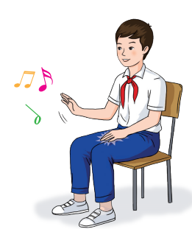
I. Thể hiện tiết tấu;
ứng dụng đệm cho bài hát Tuổi mười lăm

Slide 6
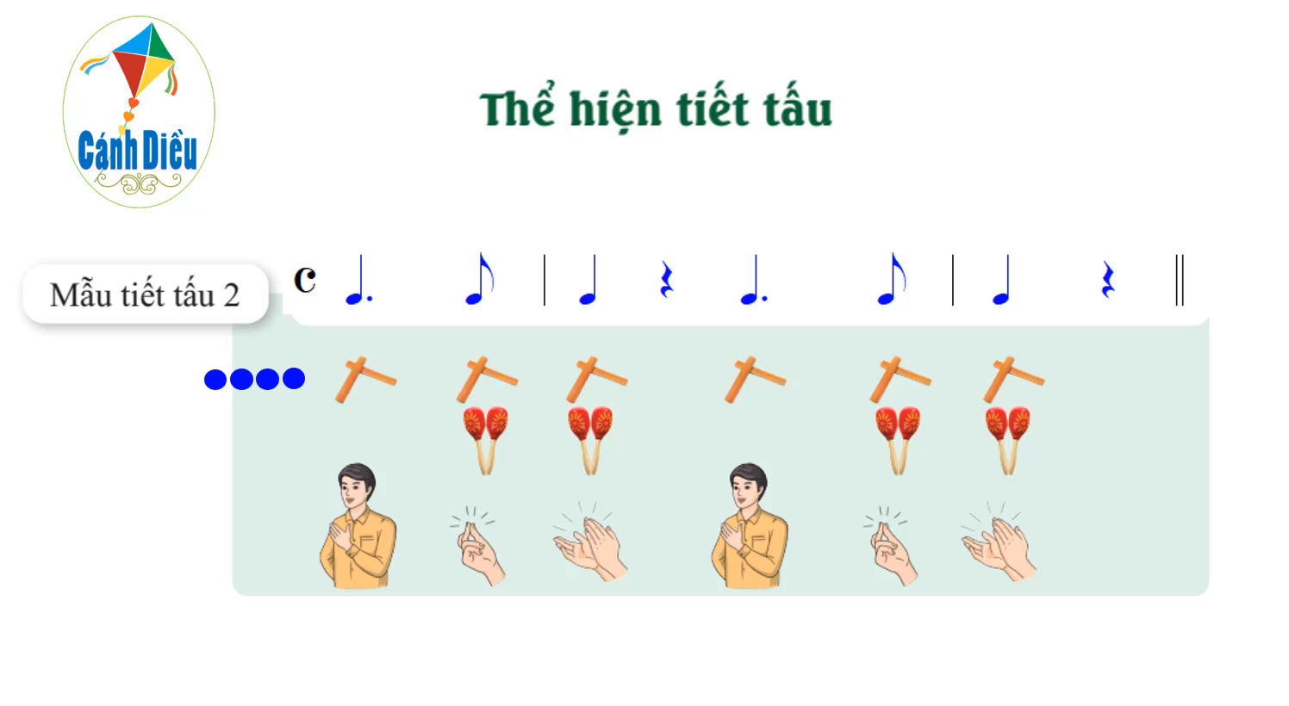

Slide 7
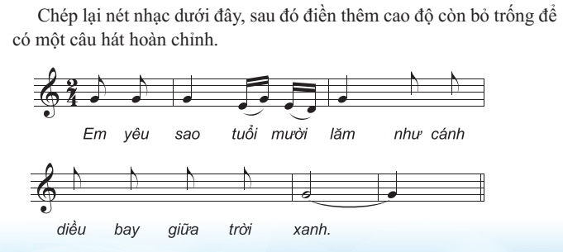
III. Trải nghiệm và khám phá:
Điền thêm cao độ cho nét nhạc

Slide 8
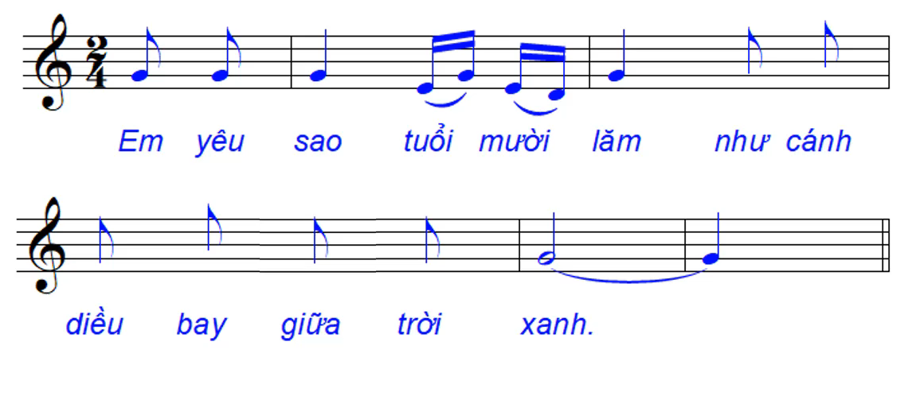
Đáp án tham khảo:

Slide 9


Slide 10


DẶN DÒ VỀ NHÀ
Tập hát bài Tuổi mười lăm kết hợp gõ đệm bằng nhạc cụ gõ hoặc động tác cơ thể.
Tập chơi các bè của Bài hoà tấu số 1

